Slide 1



EXCELÊNCIA
TÉCNICA

Slide 2

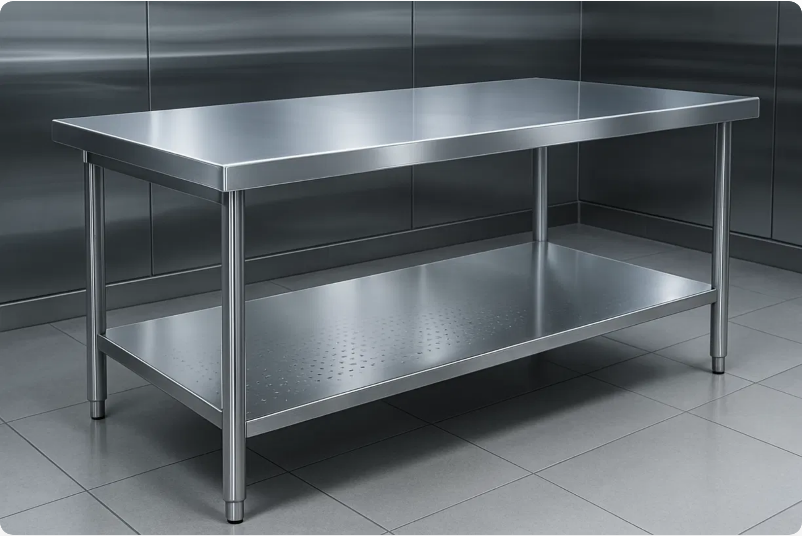
INTRODUÇÃO
A RJ INOX é especializada na fabricação de móveis planejados em aço inox de alto desempenho, voltados ao mercado B2B. Com foco em cozinhas industriais, oferecemos soluções que combinam durabilidade, funcionalidade e design técnico.
Nossa expertise inclui bancadas, estantes, cubas e equipamentos personalizados, todos produzidos com materiais de alta qualidade e processos de fabricação precisos.
Precisão, durabilidade e projetos sob medida que superam expectativas.

Slide 3




Estatísticas
+500
100%
15+
Projetos Executados
Satisfação do Cliente
Anos de Experiência

Slide 4

RECURSOS E CAPACIDADES
Parte 1: Materiais e técnicas para soluções de alto desempenho
AÇO INOX
CORTE A LASER
Material de alta qualidade e durabilidade, resistente à corrosão e ideal para ambientes que exigem higiene rigorosa.
Precisão cirúrgica em cada corte, garantindo acabamento perfeito e encaixes precisos em todos os componentes.
SERRALHERIA
Fidelidade aos detalhes e precisão na montagem, com técnicas avançadas de soldagem e acabamento.

Slide 5

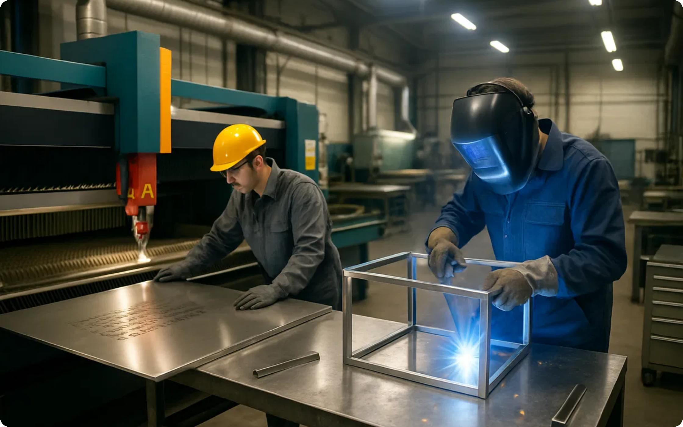
RECURSOS E CAPACIDADES
Parte 2: Técnicas avançadas para resultados excepcionais
USINAGEM
ALUMÍNIO
Acabamento técnico superior com equipamentos de última geração, garantindo peças com tolerâncias mínimas.
Leveza e versatilidade para componentes específicos, combinando com o aço inox em soluções integradas.
AÇO GALVANIZADO
Resistência e proteção anticorrosiva para aplicações específicas, aumentando a vida útil dos produtos.

Slide 6


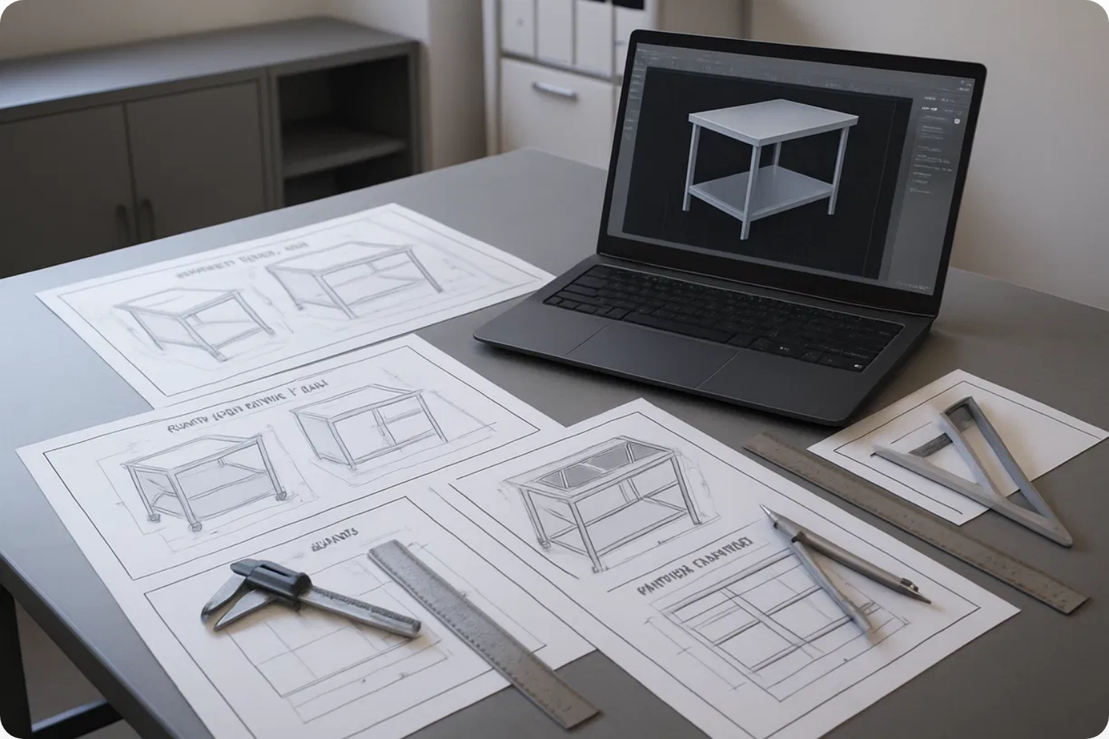
NOSSO PROCESSO
Excelência em cada etapa para garantir resultados excepcionais
1
3
2
PLANEJAMENTO
RESULTADO
PRODUÇÃO
Análise detalhada das necessidades e desenvolvimento de soluções personalizadas
Entrega de projetos excepcionais que superam expectativas
Execução com máxima precisão utilizando tecnologia de ponta

Slide 7
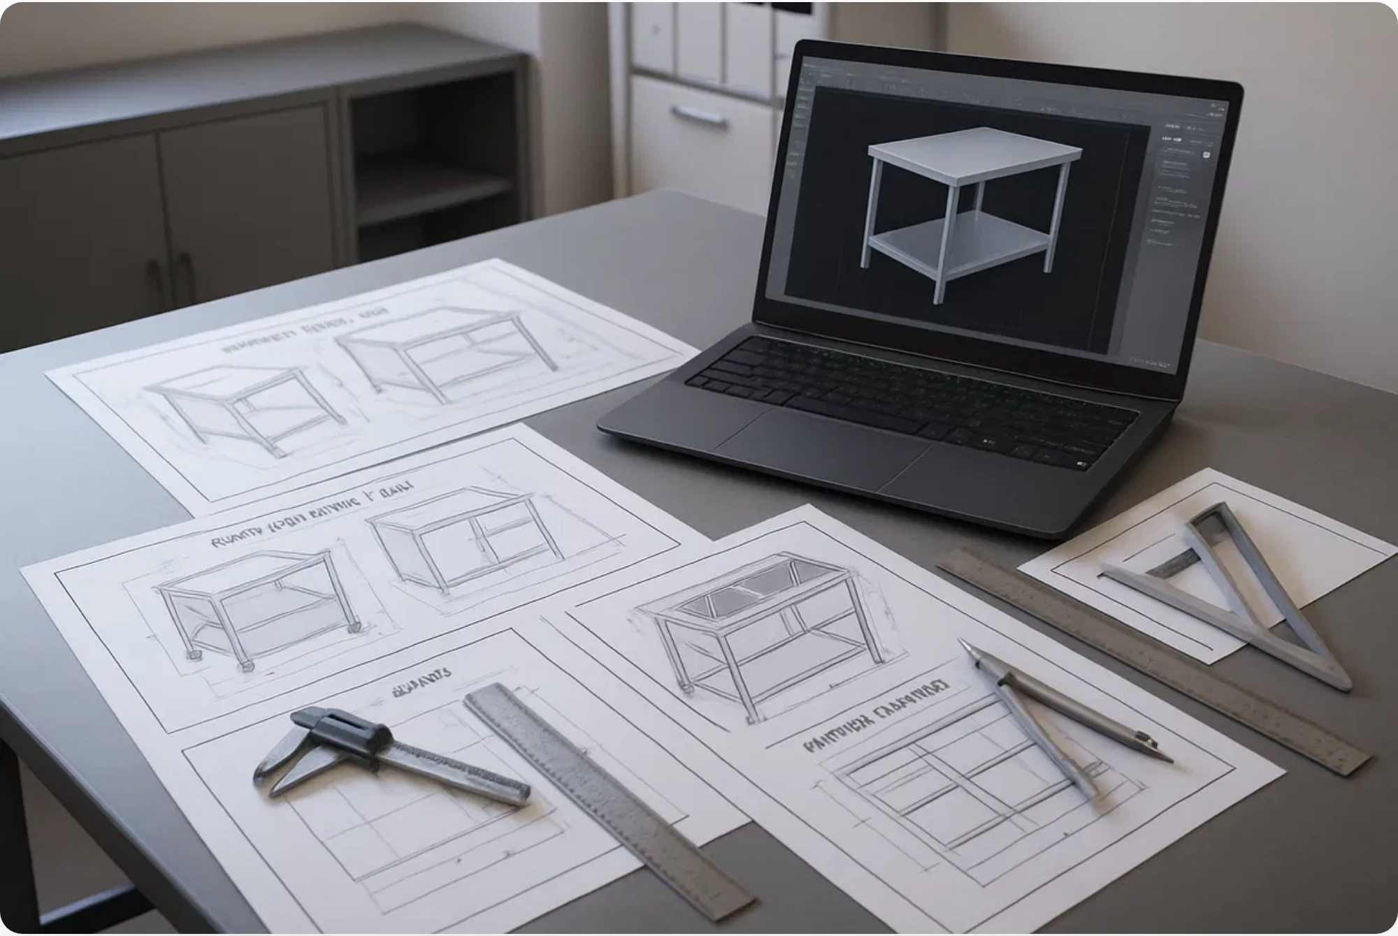



1
PLANEJAMENTO
O planejamento é a base para o sucesso de cada projeto. Nossa equipe técnica realiza uma análise detalhada das necessidades do cliente e desenvolve soluções personalizadas que atendem às especificações exatas.
Desenhos técnicos precisos
Medições exatas do espaço
Especificação detalhada de materiais
Detalhado e Preciso

Slide 8
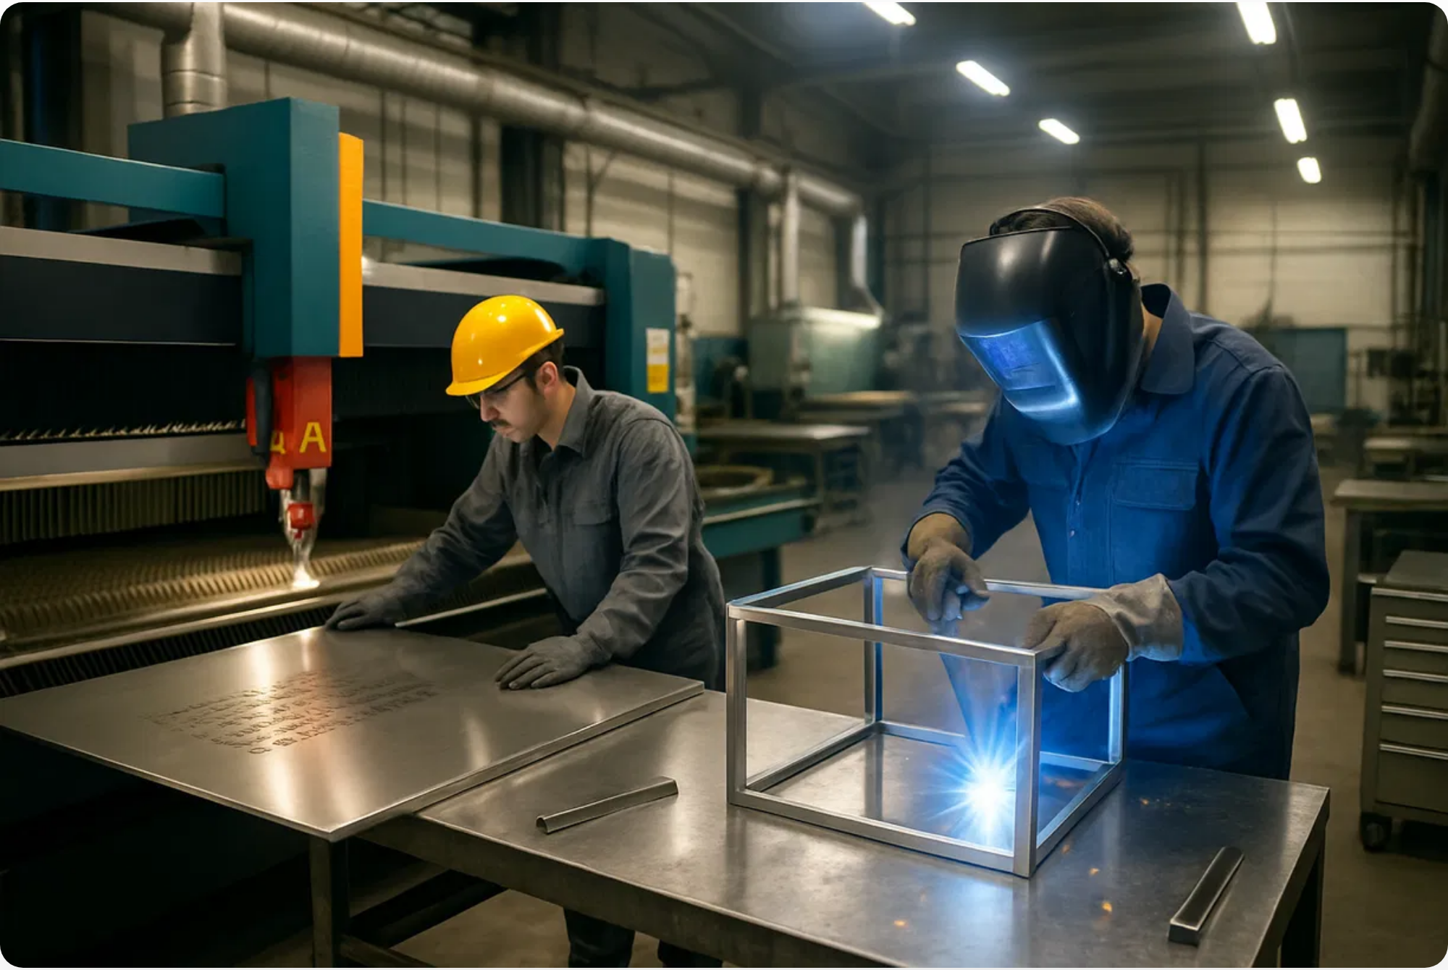



2
PRODUÇÃO
Nossa produção combina tecnologia de ponta com mão de obra especializada. Cada peça é fabricada com máxima precisão, seguindo rigorosos padrões de qualidade e utilizando materiais de primeira linha.
Corte a laser de alta precisão
Soldagem especializada em aço inox
Acabamento técnico superior
Máxima Precisão

Slide 9
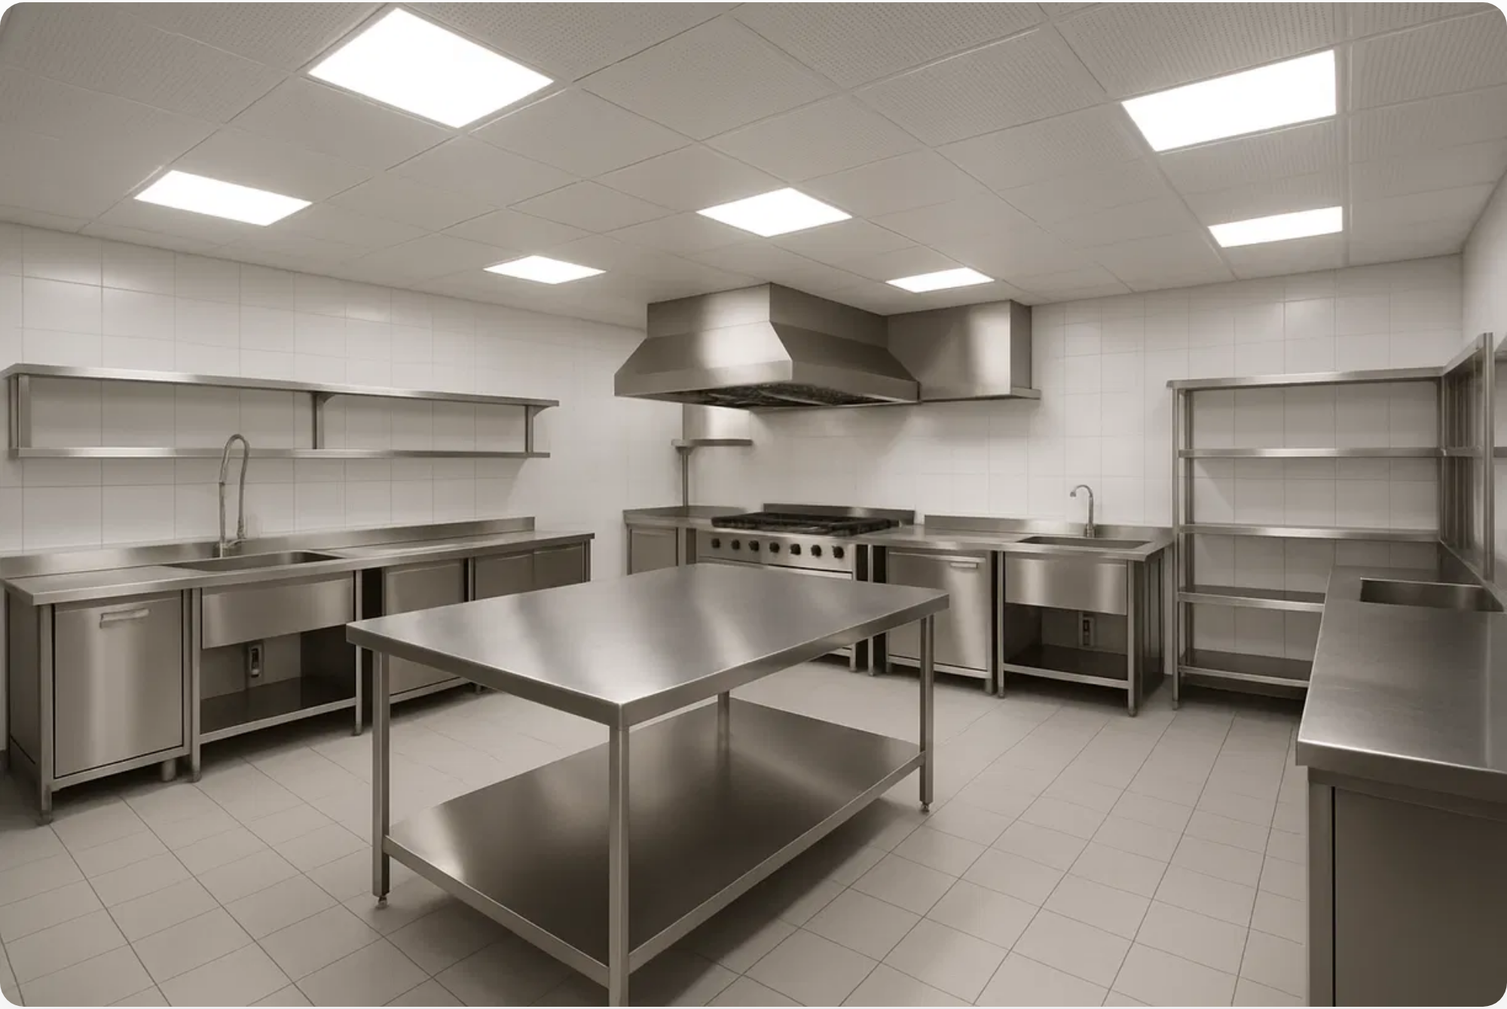



3
RESULTADO
O resultado final é a materialização da excelência técnica da RJ INOX. Entregamos projetos excepcionais que não apenas atendem, mas superam as expectativas dos nossos clientes, garantindo total satisfação.
Acabamento impecável
Durabilidade garantida
Funcionalidade superior
Excelência Técnica

Slide 10

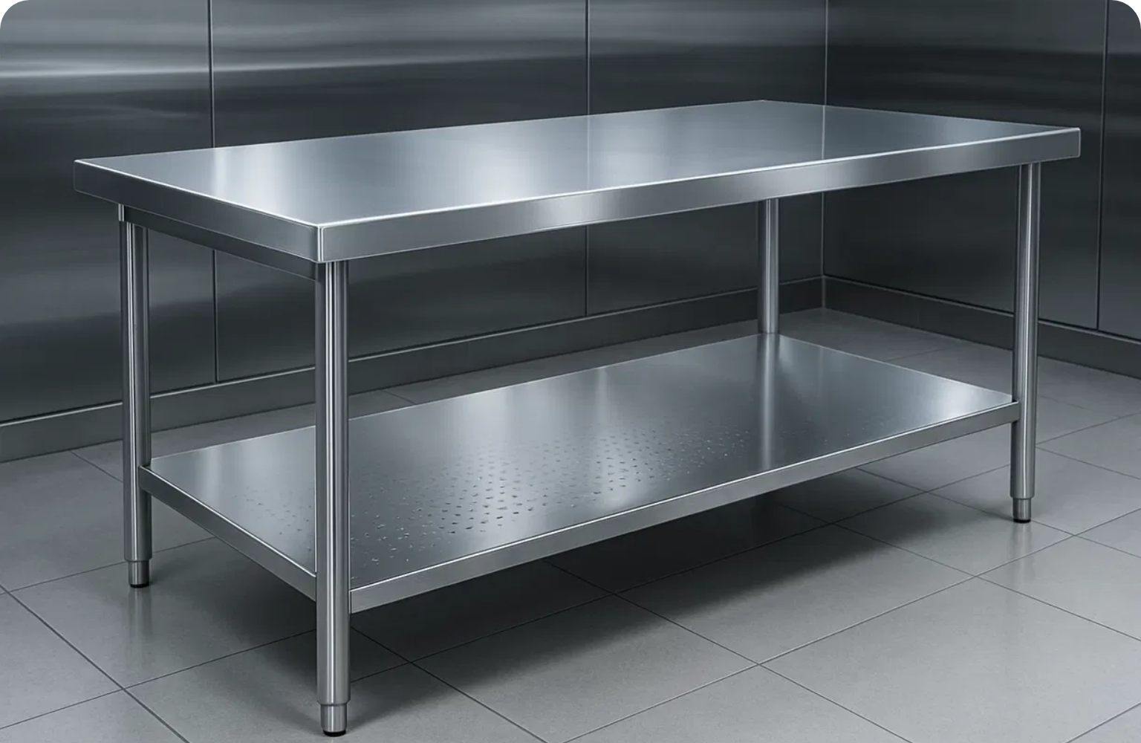
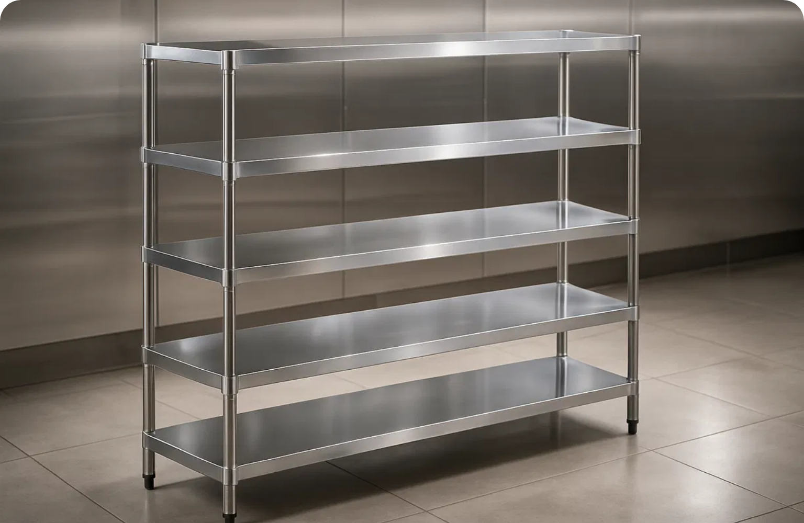
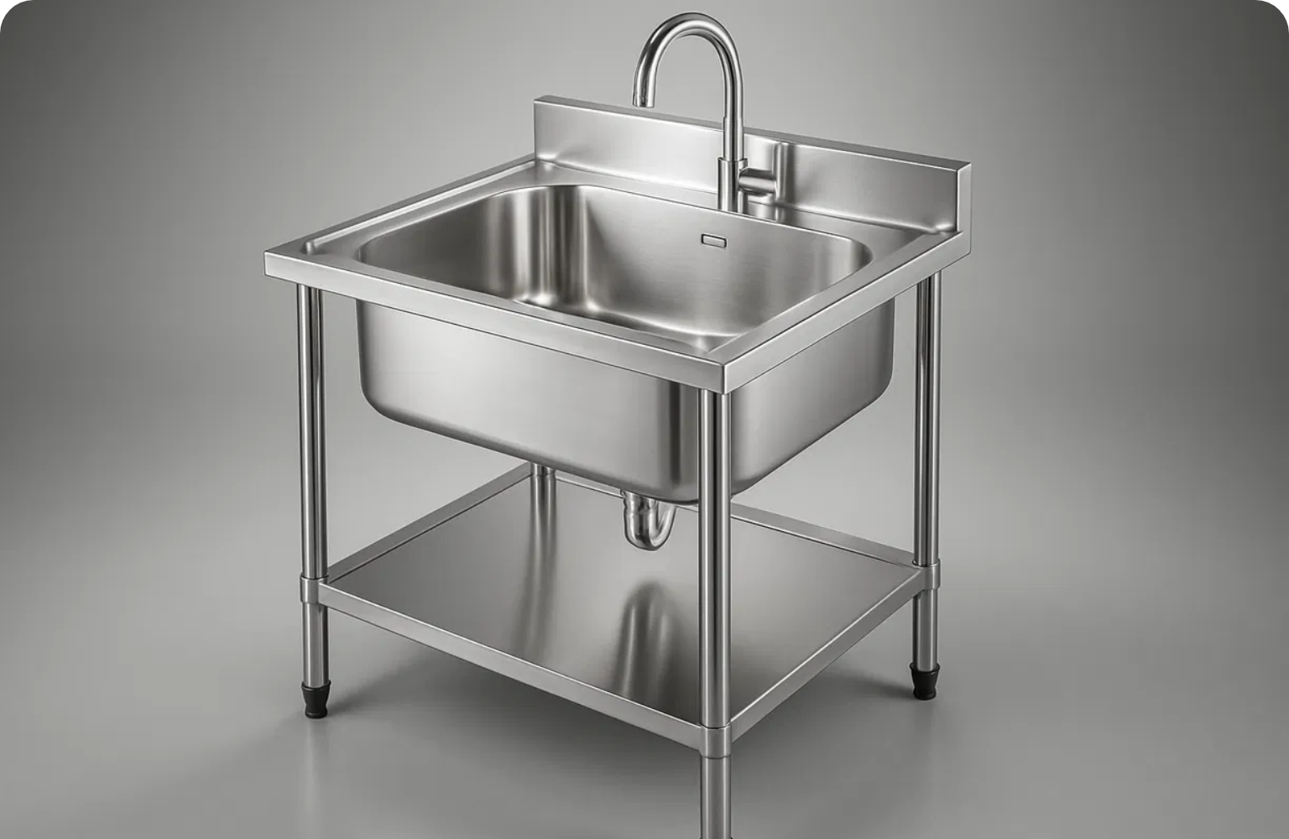

PRODUTOS EXCEPCIONAIS
Soluções sob medida para cozinhas industriais de alto desempenho
Bancadas
Estantes
Cubas
Superfícies de trabalho robustas e funcionais, projetadas para máxima durabilidade e higiene.
Soluções de armazenamento versáteis e resistentes para organização eficiente do espaço.
Cubas profissionais com acabamento sanitário, ideais para lavagem e preparo de alimentos.
Aço inox 304 ou 316
Modelos lisos ou ripados
Soldagem invisível
Acabamento escovado ou polido
Capacidade de carga elevada
Cantos arredondados sanitários

Slide 11

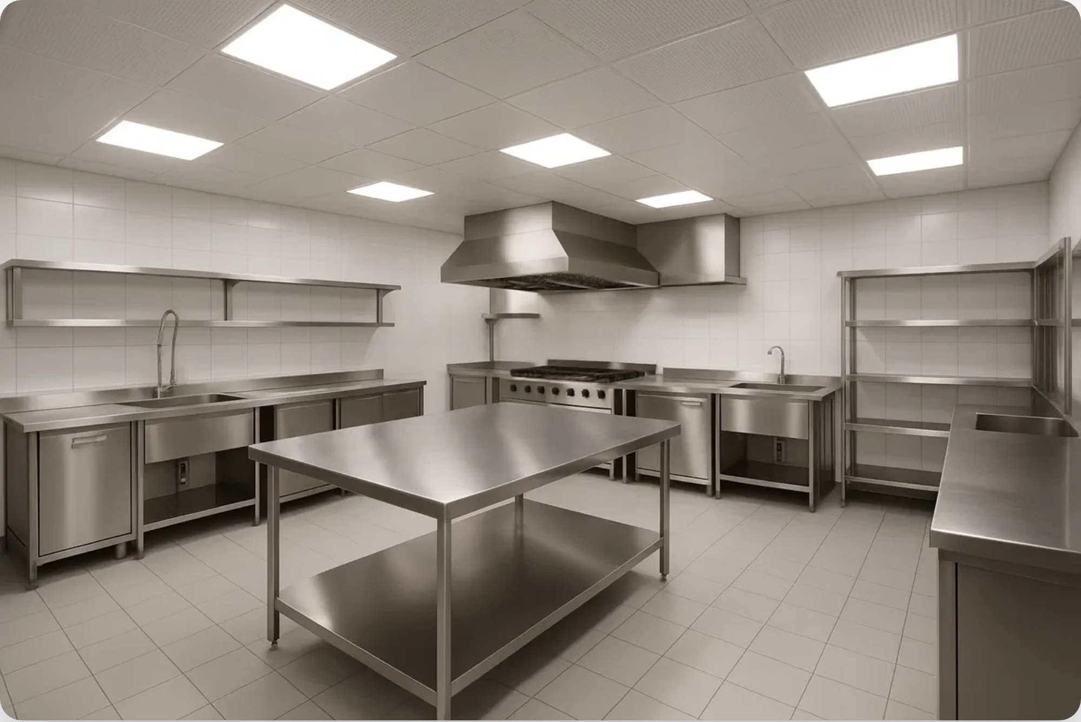

PROJETO EXCEPCIONAL
O MAIOR PROJETO INDUSTRIAL DO BRASIL
Desenvolvemos e executamos o maior projeto de cozinha industrial em aço inox do Brasil, com mais de 500m² de área equipada para uma indústria alimentícia de grande porte.
Mais de 50 estações de trabalho
Sistema integrado de bancadas e cubas
Entregue em tempo recorde: 45 dias
CONHEÇA NOSSOS PROJETOS

Slide 12





VAMOS CRIAR ALGO EXCEPCIONAL
Entre em contato conosco para discutir seu próximo projeto e descobrir como podemos transformar suas necessidades em soluções de aço inox de alto desempenho.
TELEFONE
E-MAIL
ENDEREÇO
(21) 3000-0000
contato@rjinox.com.br
Rio de Janeiro, RJ
SOLICITAR ORÇAMENTO
FALAR COM ESPECIALISTA

